Slide 1
Demostración de la Función Politécnica de ARLING

Slide 2
Expresión de una Función Genérica
y
y = f (x)
x
y = Eje de Ordenadas
X = Eje de abscisas
ARLING

Slide 3
Función Politécnica de ARLING
RSC (m ³)
RSC = f (df)
Df (Tn/día)
RSC = Eje de Ordenadas
RSC = Rellenos Sanitarios
df = Eje de abscisas
df = Disposición Final de Basura
ARLING

Slide 4
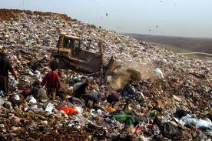
¿ Hoy como es la (df) ?
df ≥ 0
Solo sería CERO si nadie generara BASURA
CEAMSE
Basural a Cielo Abierto

Slide 5
Lo dicho hasta aquí podemos expresarlo como:
lim_{df→0} f (df) = 0
pudiéndose leer como :
El límite de f (df) para “df” tendiendo a cero será = 0
Solo cuando la disposición final = 0
ARLING

Slide 6
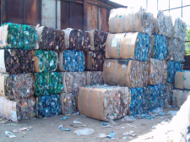
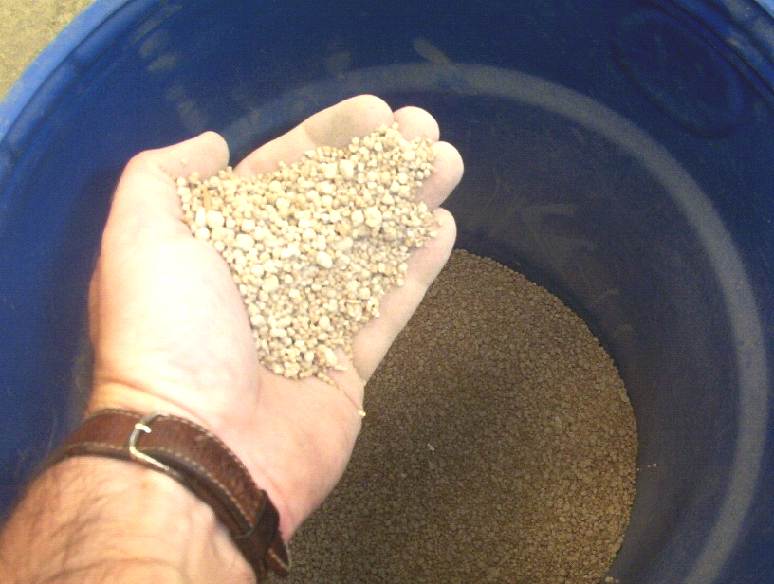
¿ Qué hacer para llegar a df = O ?
¡Solo Valorizando la Basura
Con Tecnologías Aprobadas!
www.wix.com/cadeea_ron/bayres www.ecomgv.com.ar
Materiales para la Construcción
Materiales para la Comercialización
Materiales para suelos
degradados
ARLING

Slide 7
Que debemos considerar como mínimo para que
RSC = f ( df ) = 0
1- Estudio de la zona
2- Caracterizar la Basura en forma (%)
3- Utilizar Tecnologías Aprobadas por las Autoridades de Aplicación del Lugar
ARLING

Slide 8
¿Qué términos integran f(df) ?
Basura Inorgánica comercializable (bic)
Basura Especial comercializable (bec)
Basura Orgánica Natural comercializable (bonc)
Basura Inorgánica desechable (bid)
Basura Especial desechable (bed)
Basura Orgánica Natural Desechable (bond)
ARLING

Slide 9
Expresión de la Función Politécnica Porcentual
de ARLING
(1) f(df) = %f(bic) + %f(bec) + %f(bonc) + %f(bid) + %f(bed) + %f(bond)
expresando a (1) con coeficientes variables de “df” nos dará (2) así:
(2) f(df) = x₁(bic) + x₂(bec) + x₃(bonc) +x₄(bid) + x₅(bed) + x₆(bond)

Slide 10
Mín. y Máx. de los coeficientes variables de “df”
En (2) habrá mínimos y máximos porcentuales de los coeficientes respecto a la variación de las Tn/día de BSD ingresadas y que en forma genérica se aceptan (no taxativo) como:
5<x₁<10 de (bic)
5<x₂<10 de (bec)
20<x₃<10 de (bonc)
5<x₄<20 de (bid)
10<x₅<20 de (bed)
55<x₆<30 de (bond)
Luego (2) quedará expresado como (3) así:
f(df) = [x₁]¹⁰₅ (BIC) + [x₂]¹⁰₅ (BEC) + [x₃]²⁰₁₀ (BONC) +[x₄]²⁰₅ (BID) + [x₅]²⁰₁₀ (BED) + [x₆]⁵⁵₃₀ (BOND)

Slide 11
Función Politécnica de ARLING Relación entre (df) diaria a con (m³)
RSC
RSC = f (df)
(m³) a ocupar por día
(x_{6 ;} y₆)
(x_{5 ;} y₅)
(x_{4 ;} y₄)
(x_{3 ;} y₃)
(x_{2 ;} y₂)
(x_{1 ;} y₁)
df
(Tn/día) de Basura

Slide 12
Tecnologías Aprobadas capaces de hacer df = ∑ x _{n}= 0
X₁= Basura Inorgánica comercializable (bic)
www.ecomgv.com.ar
X₂ =
Basura Especial comercializable (bec)
www.ecomgv.com.ar
X₃=
Basura Orgánica Natural comercializable (bonc)
www.wix.com/cadeea_ron/bayres
X₄=
Basura Inorgánica desechable (bid)
www.ecomgv.com.ar
X₅=
Basura Especial desechable (bed)
www.wix.com/cadeea_ron/bayres
X₆=
Basura Orgánica Natural Desechable (bond)
www.wix.com/cadeea_ron/bayres

Slide 13
Las Tecnologías en los Min. Y Max. Para hacer RSC = f(df) = 0
En los mínimos ambas tecnologías operarán en forma porcentual así:
Tecnología ECOMV mínimo del 25%
Tecnología ARLING
mínimo del 75%
En los máximos ambas tecnologías operarán en forma porcentual así:
Tecnología ECOMGV máximo del 80%
Tecnología ARLING mínimo 20% de máxima.
Por último y en función de lo visto hasta aquí, se establece que:
La Basura será Cero si la Disposición final tiende a cero
Si ello sucede
No se necesitarán
Rellenos Sanitarios Controlados.

Slide 14
Si la disposición final
Tiende a cero
Los Rellenos Sanitarios
Tenderán a No Existir
Si “df” tiende a 0 el “RSC” tenderá a 0

